Slide 1


Урок русского языка в 4 классе.
Долгожданный дан звонок,
Начинается урок.
Сели тихо, не шумите,
На меня все посмотрите.

Slide 2
Тема урока: «Что и из чего делают »

Slide 3


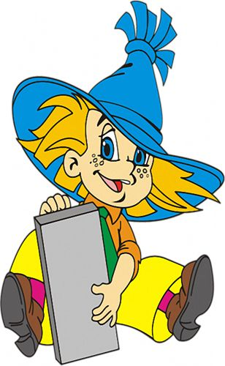
Проверка домашнего задания.
Упражнение 5 (страница 43).
Перепишите предложения.
Вместо точек вставьте подходящие по смыслу слова вышел (вышла, вышли), приехал (приехала, приехали).
1. Дедушка … из больницы.
вышел
2. Сестра … из института.
вышла
3. Брат … из Ташкента.
приехал
4. Мама … из магазина.
вышла
5. Дети … из детского сада.
приехали

Slide 4
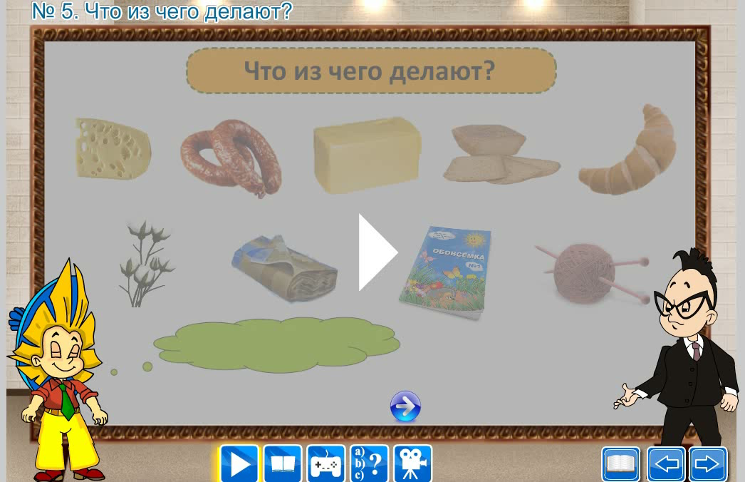
Введение в тему урока.

Slide 5
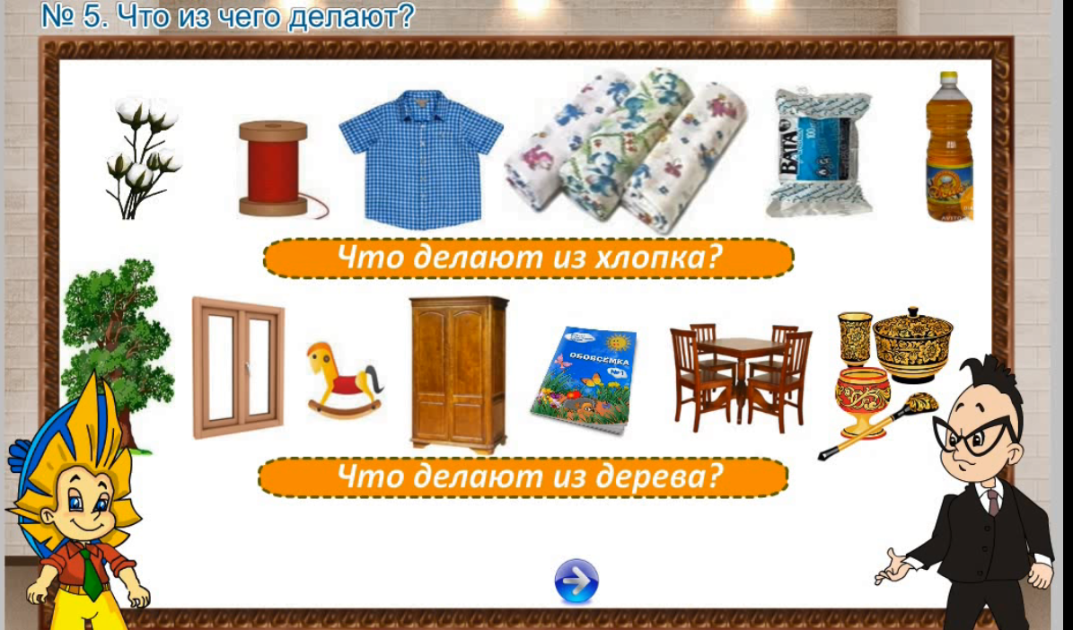

Slide 6
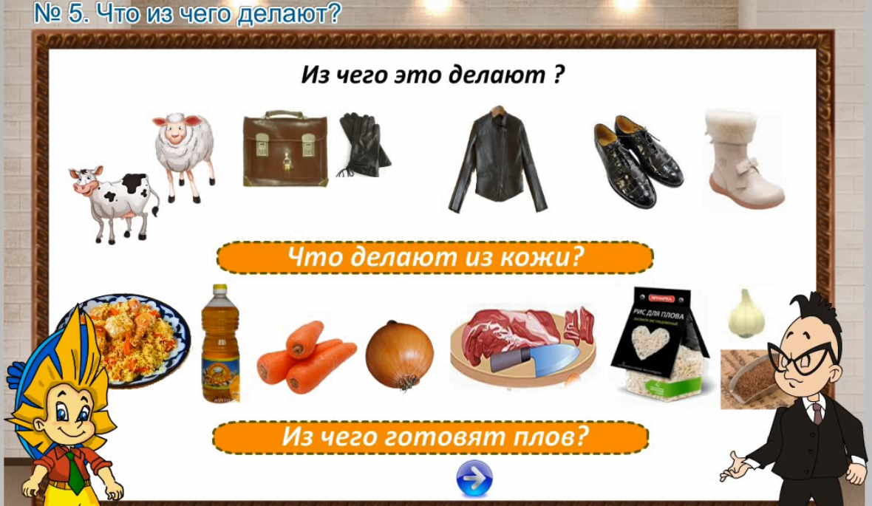

Slide 7
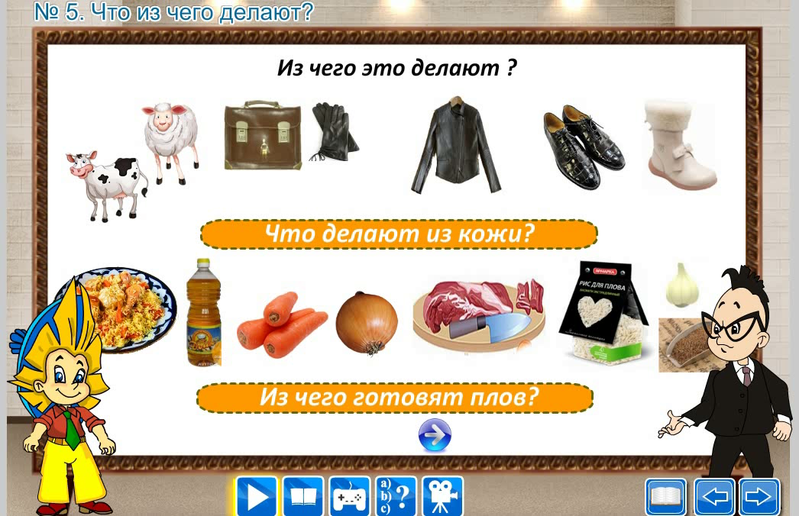
Что из чего делают?

Slide 8
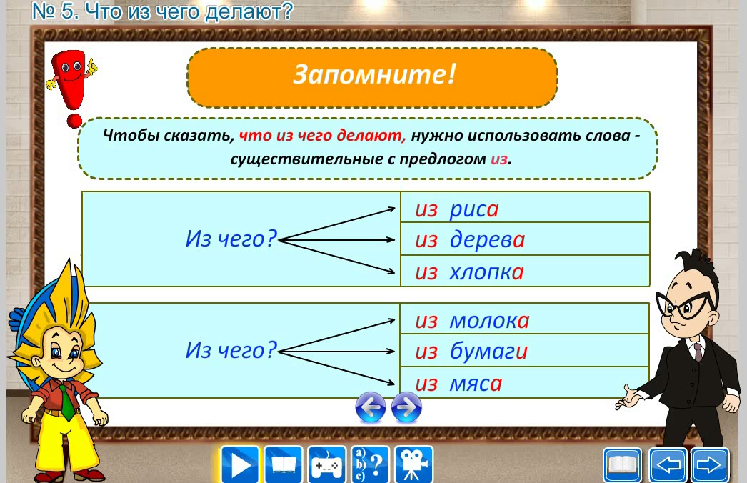
Что из чего делают?

Slide 9
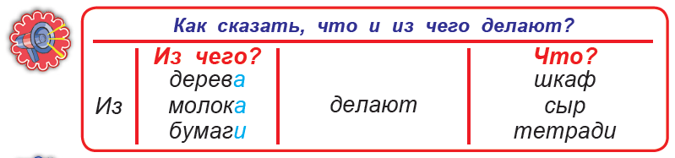
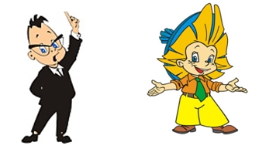
Запомните!

Slide 10

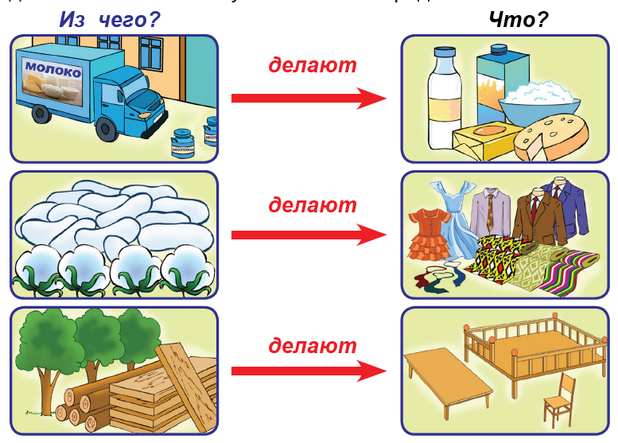
Применение новых знаний.
Рассмотрите рисунки.
Назовите предметы и ответьте на вопросы.
Из чего делают масло?
Что делают из коконов тутового шелкопряда и хлопка?
Из чего делают мебель?

Slide 11
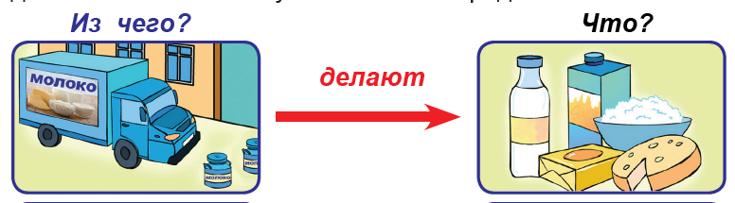
Применение новых знаний.
Из чего делают масло, сыр, творог, сметану?
Из молока делают масло, сыр, творог, сметану.

Slide 12
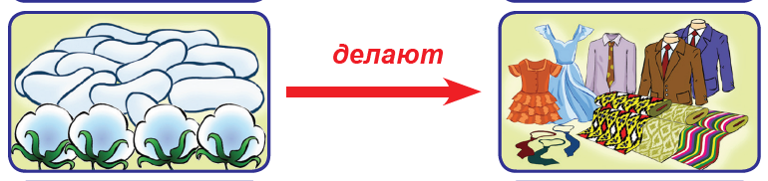
Применение новых знаний.
Что делают из коконов тутового шелкопряда и хлопка?
Из коконов тутового шелкопряда и хлопка делают нити, ткань, одежду.

Slide 13
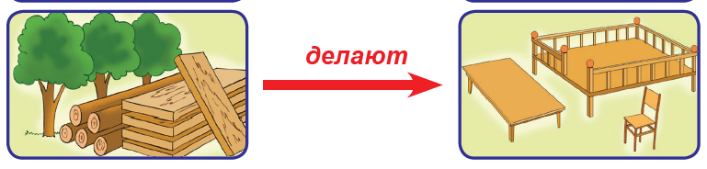
Применение новых знаний.
Из чего делают мебель?
Из дерева делают столы, стулья, топчаны, шкафы.

Slide 14
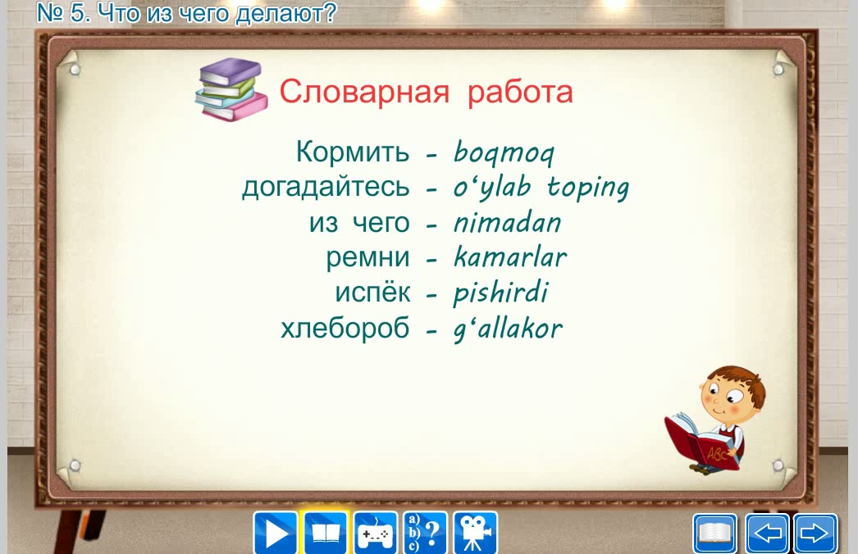
Словарная работа.

Slide 15
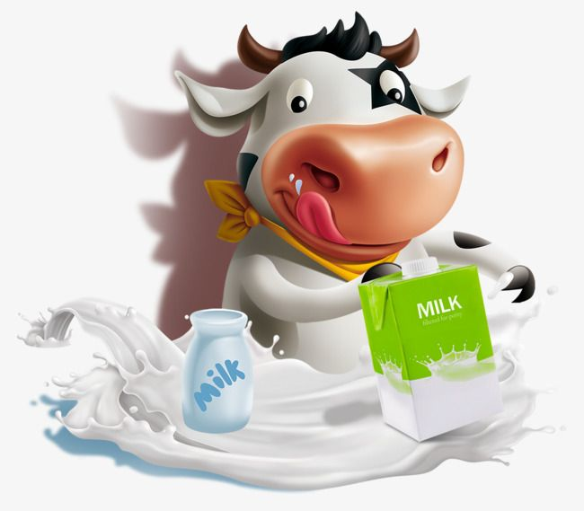
Применение новых знаний.
2. Прочитайте диалог. Скажите, на какой вопрос отвечают существительные с предлогом из. Обратите внимание на окончания этих существительных.
- Ребята, вы знаете, что люди заботятся о животных? Как вы думаете, а животные помогают людям?
- Они дают пищу людям.
- Скажите, что даёт корова человеку?
- Она даёт молоко.

Slide 16
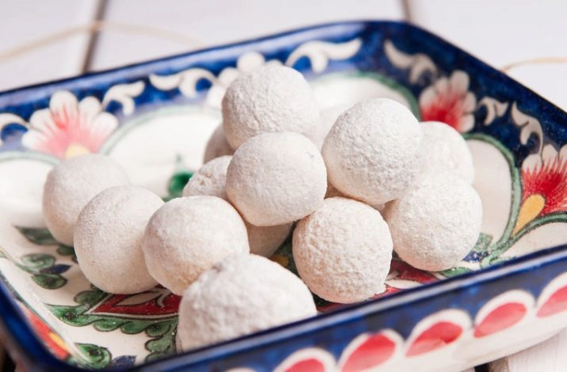
Применение новых знаний.
- Вспомните, что делают из молока?
- Из молока делают кислое молоко.
- А что можно приготовить из кислого молока?
- Из кислого молока можно приготовить сюзьму.
- Что делают из сюзьмы?
- Из сюзьмы делают курт.

Slide 17
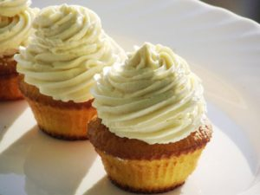
Применение новых знаний.
- Подумайте, из чего делают масло?
- Из сливок.
- А теперь догадайтесь, что это: вкусное, сладкое, с кремом? Любят все дети.
- Это пирожное.
Правильно. Кто знает, из чего делают крем для пирожных?
- Из сливочного масла.

Slide 18
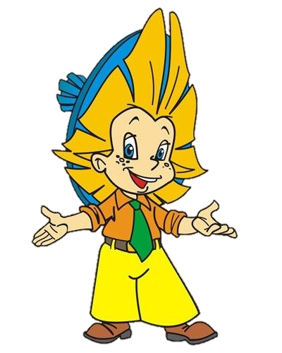
Применение новых знаний.
- Хорошо. Вы уже догадались, на какой вопрос отвечают существительные с предлогом из?
- Догадались. Они отвечают на вопрос из чего?
Вопрос | Ответ
Из чего? | из молока
 | из сюзьмы
 | из сливок
 | из масла

Slide 19
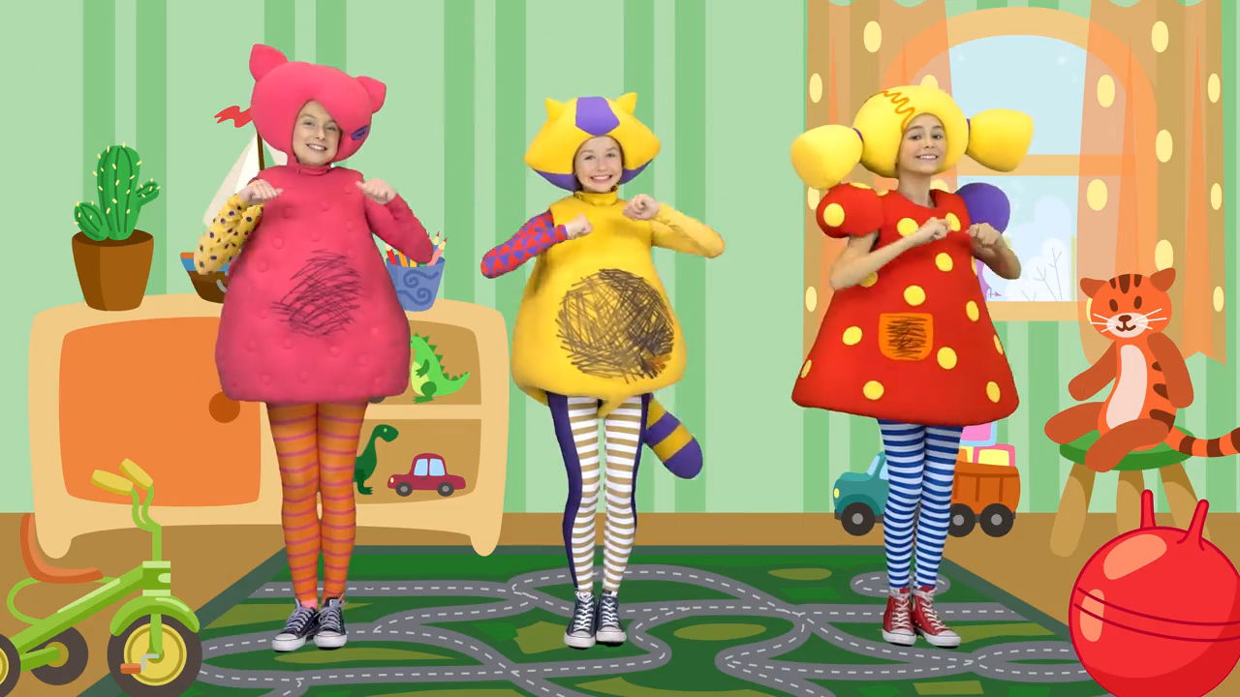
Физминутка.

Slide 20
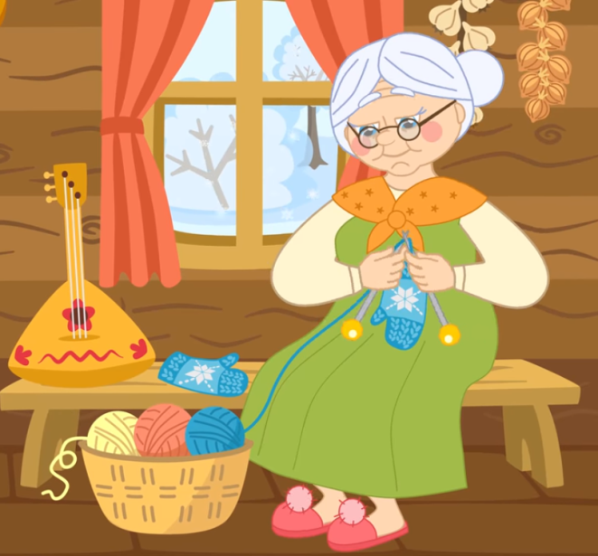
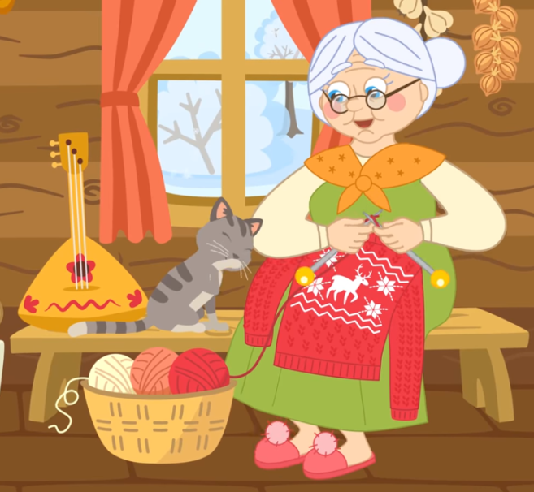
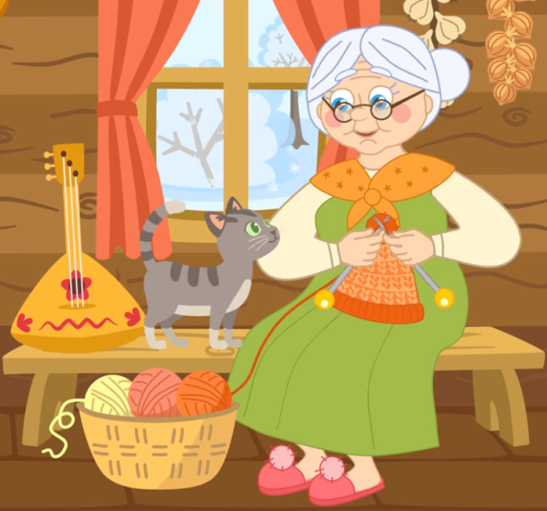
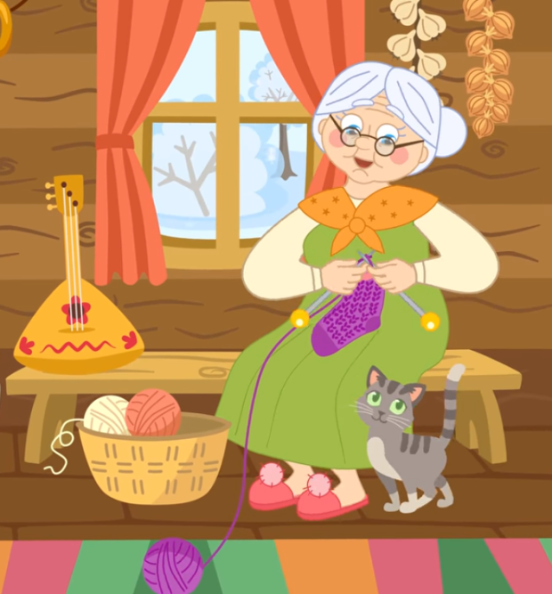
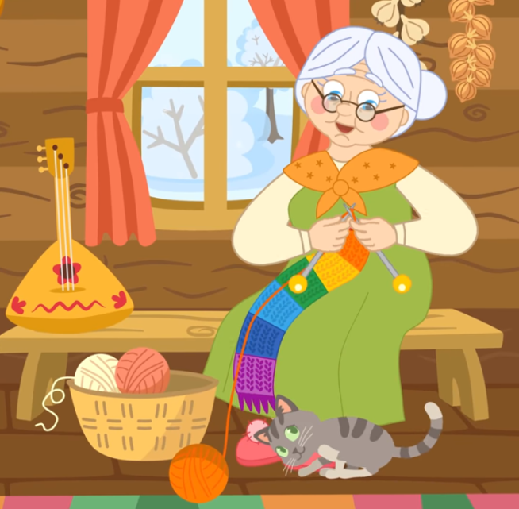
Физминутка.
Вспомните, что связала бабушка из шерсти? Запишите предложение.
Бабушка связала из шерсти варежки, шапочку, носочки, тёплый свитер, шарфик.

Slide 21
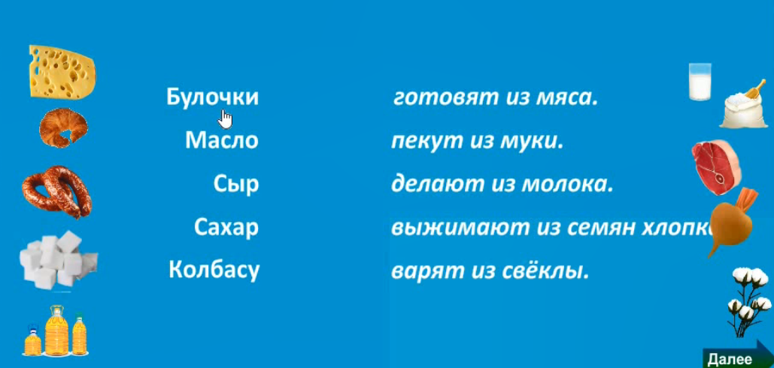
Упражнения для закрепления.

Slide 22

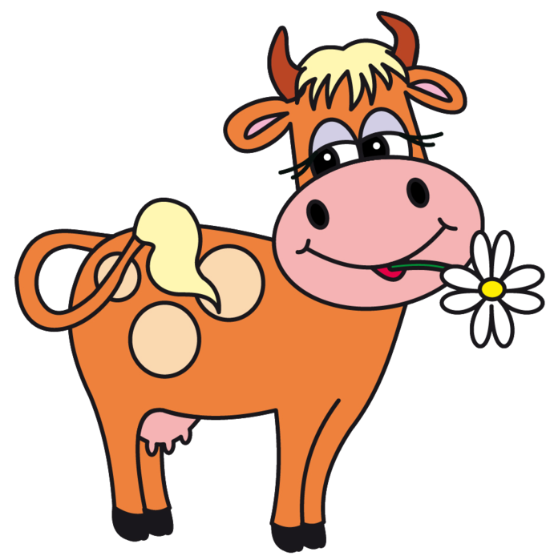
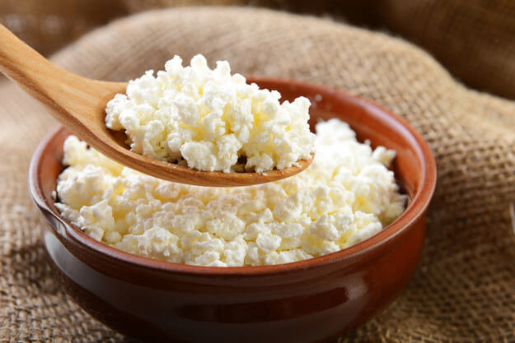
Упражнения для закрепления.
3. Вопрос-шутка для логического мышления. В состав какого молочного продукта входит коровий рог? Выберите правильный ответ.
ТВОРОГ
  РОГ
ПОРОГ
ПИРОГ
ДОРОГА

Slide 23

Страница 47,
упражнение 4.
Домашнее
задание

Slide 24
Урок
окончен!
До новых встреч!

